Slide 2
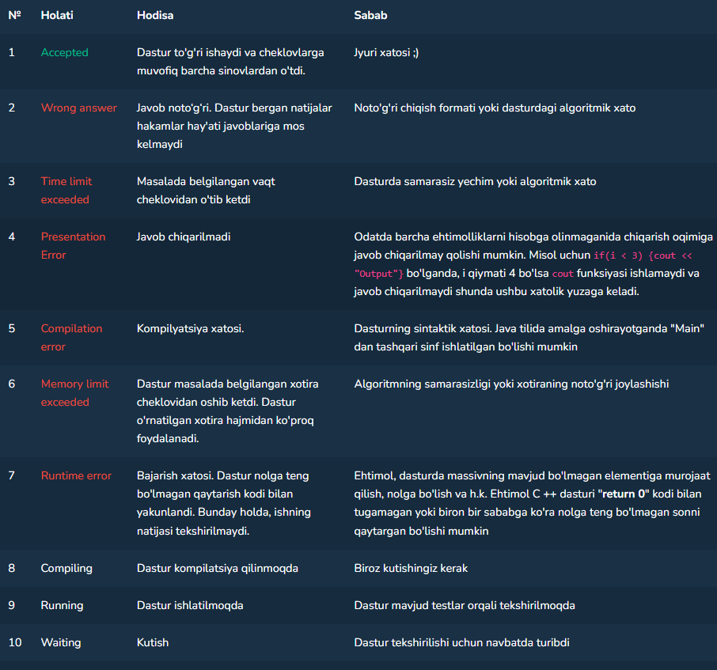

Slide 3

Dastur to‘g‘ri ishlaydi va cheklovlarga muvofiq barcha sinovlardan (testlardan) o‘tdi.
Ya’ni, agar sizning yuborgan yechimingiz:
masala shartlaridagi barcha test fayllarini to‘g‘ri natijalar bilan ishlatsa;
belgilangan vaqt va xotira limitlariga mos keladigan bo‘lsa;
unda “Accepted” natija chiqadi.

Slide 4
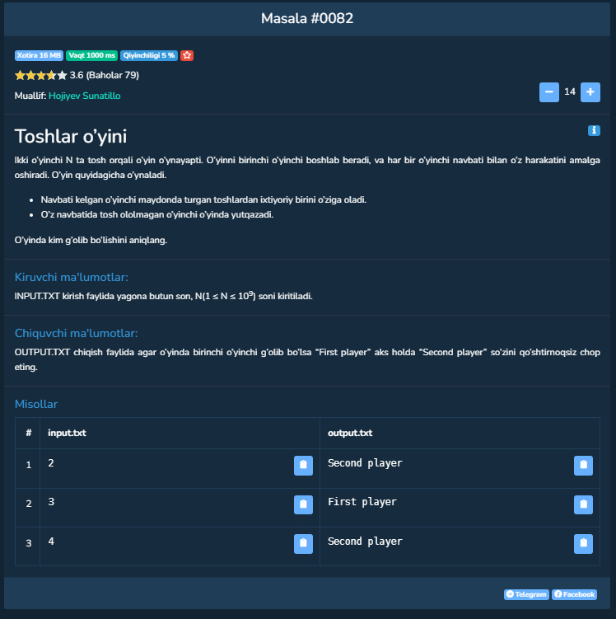

Slide 5
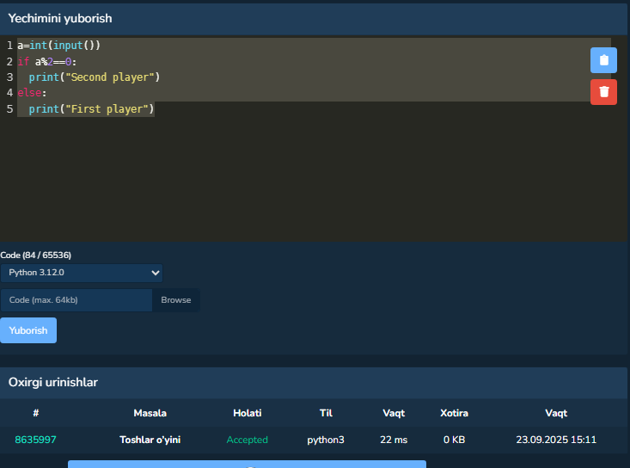
a=int(input()) if a%2==0: print("Second player") else: print("First player")

Slide 6
“Time Limit Exceeded” (TLE) — bu holat dastur bajarilishi belgilangan maksimal vaqt chegarasidan oshib ketganda chiqadi.
Qanday holatlarda “Time Limit Exceeded” bo‘ladi?
Masala uchun berilgan maksimal ishlash vaqtidan (masalan, 1 soniya, 2 soniya va hokazo) dastur ko‘proq vaqt talab qilsa.
Algoritm samarali emas, ya’ni masalani yechish uchun juda ko‘p hisob-kitob qilsa.
Dastur cheksiz siklga kirib qolsa yoki samarali ishlamasa.
Misol uchun, agar masala uchun maksimal vaqt 2 soniya bo‘lsa va sizning dasturingiz 2.1 soniya davomida ishlasa, u holda TLE chiqadi.
Bu xatolikdan qochish uchun:
Keraksiz sikllarni olib tashlash yoki kamaytirish.

Slide 7
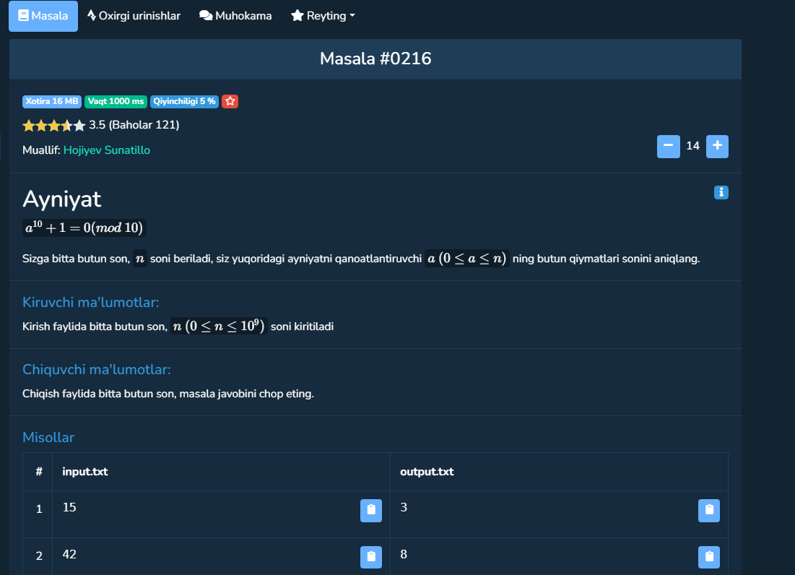

Slide 8
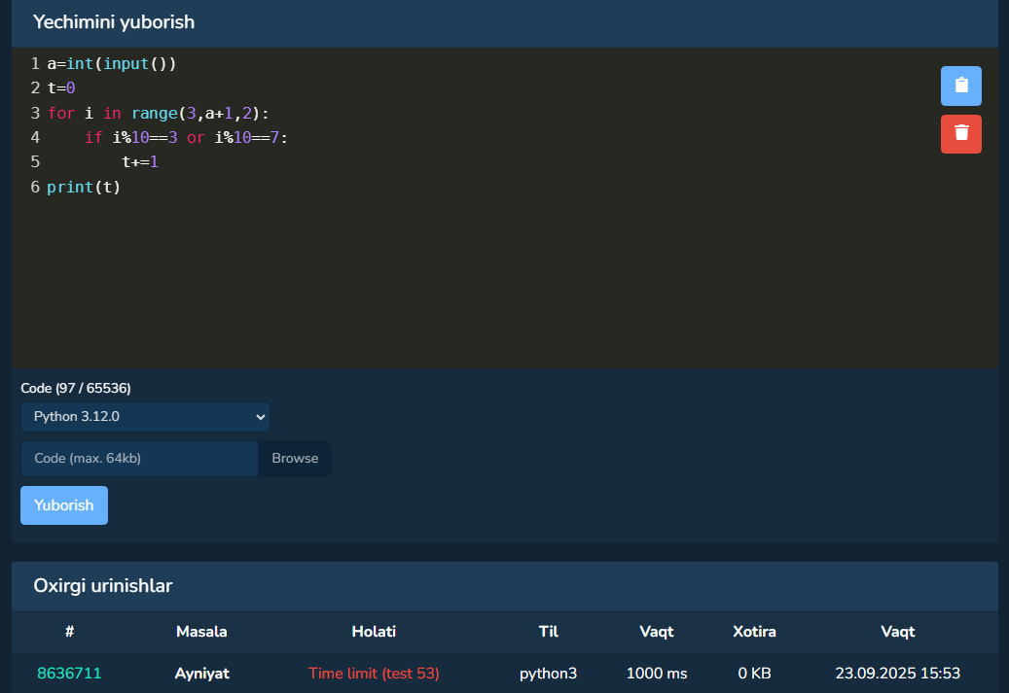
a=int(input())
t=0
for i in range(3,a+1,2):
if i%10==3 or i%10==7:
t+=1
print(t)

Slide 9
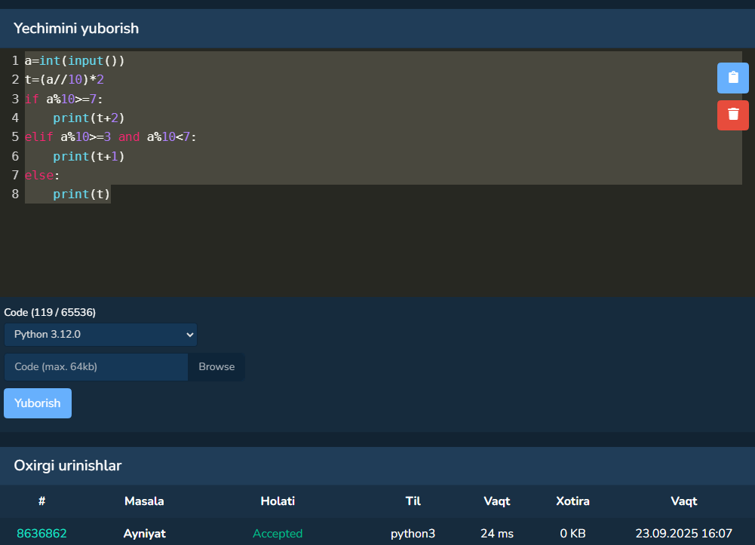
a=int(input())
t=(a//10)*2
if a%10>=7:
print(t+2)
elif a%10>=3 and a%10<7:
print(t+1)
else:
print(t)

Slide 10

“Wrong Answer” (WA) — bu holat dastur siz yuborgan kodning natijasi test fayllaridagi to‘g‘ri javob bilan mos kelmaganda chiqadi.
“Wrong Answer” qanday holatlarda bo‘ladi?
Dastur noto‘g‘ri natija qaytarganda — masalan, masala shartlariga to‘liq mos kelmaydigan javoblar.
Kirish ma’lumotlarini noto‘g‘ri o‘qish yoki noto‘g‘ri ishlash.
Algoritm xatolik bilan ishlaganda — noto‘g‘ri hisoblash, noto‘g‘ri shartlarni tekshirish.
Cheklovlarni hisobga olmagan holatlar (masalan, massiv chegaralarini oshirish).
Shartlarda aytilgan maxsus holatlar yoki chegara holatlarini noto‘g‘ri ishlash.
Tuzatish
Kirish va chiqishni aniq shartga moslab yozing.
Testlarni qo‘lda yoki avtomatik sinab ko‘ring, ayniqsa chegara holatlarda.
Masala shartlarini diqqat bilan o‘qing.

Slide 11
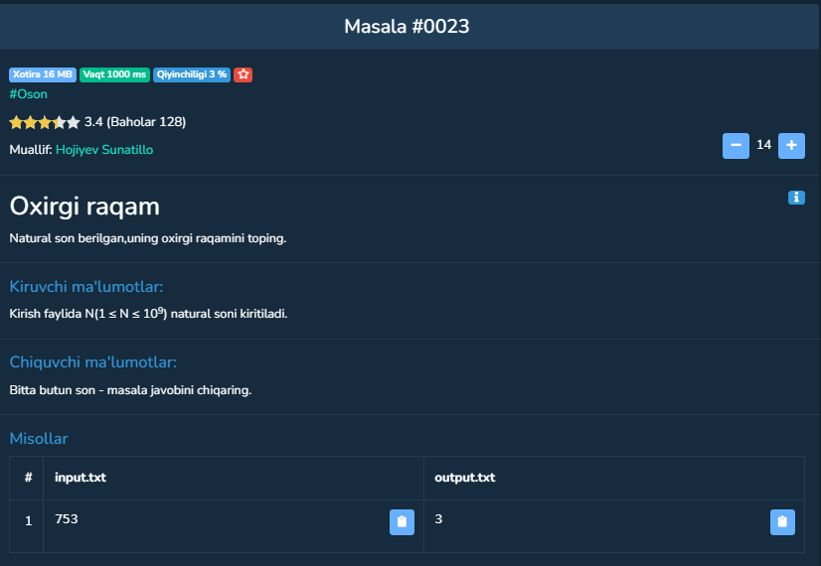
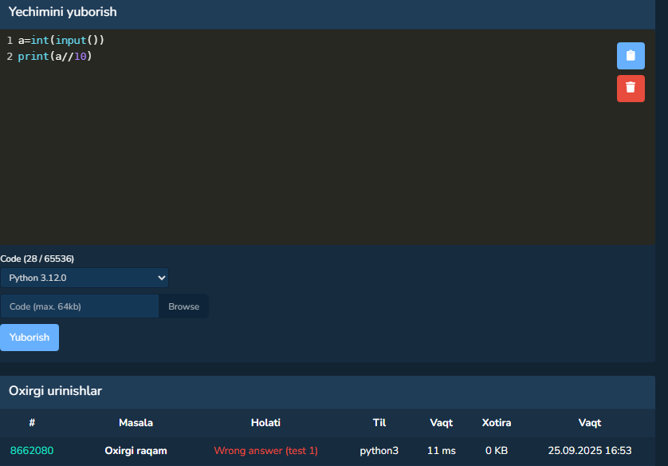
a=int(input())
print(a//10)

Slide 12
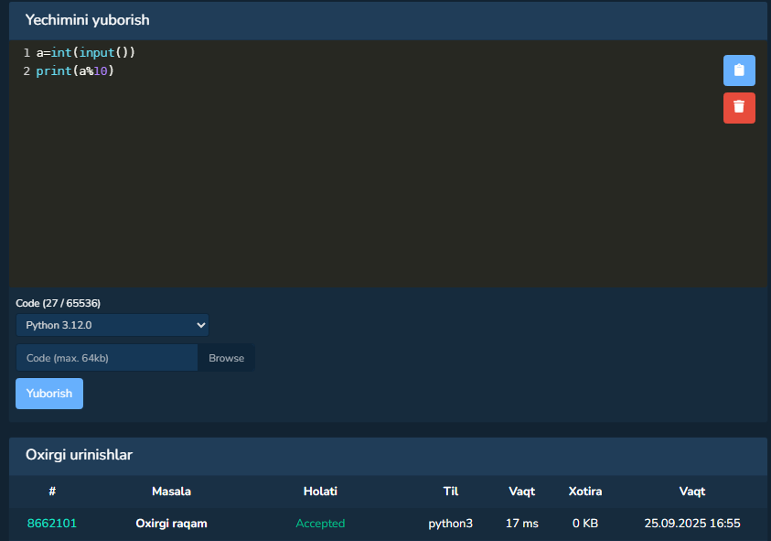
a=int(input())
print(a%10)

Slide 14
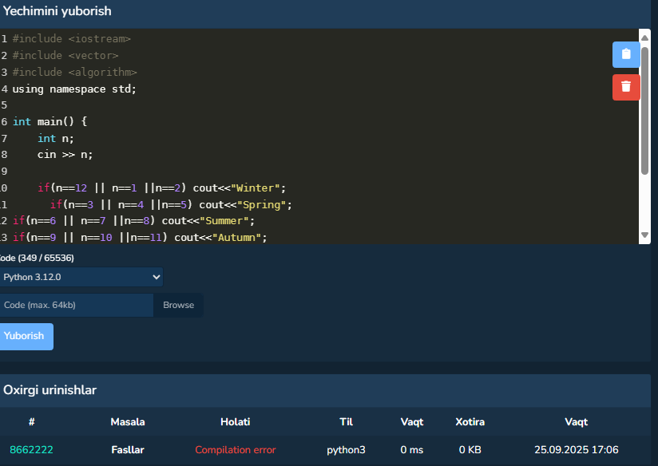
#include <iostream>
#include <vector>
#include <algorithm>
using namespace std;
int main() {
int n;
cin >> n;
if(n==12 || n==1 ||n==2) cout<<"Winter";
if(n==3 || n==4 ||n==5) cout<<"Spring";
if(n==6 || n==7 ||n==8) cout<<"Summer";
if(n==9 || n==10 ||n==11) cout<<"Autumn";
if(n>12) cout<<"Error";
return 0;
}

